Slide 1
황칠도료

Slide 2
개요
황칠에 대하여는 전통 장인들도 지식과 정보가 전혀 없음.
황칠공예 장인도 현존하지 않음.
최근 국민생활 수준의 향상과 더불어 고급공예품의 선호도가 높아짐
부가가치가 높은 상품으로서의 개발이 요구
우리나라 특산식물인 황칠나무의 수지액의 특성과 천연도료적 가치의 우수성을 재인식시키며 이를 산업화하는 것이 중요
황칠에 함유된 정유성분은 천연 항료나 약용자원으로써의 가치가 있는 것으로 규명되어 앞으로 그 수요와 활용도는 증가할 것으로 예측

Slide 3
황칠나무
두릅나무과에 난대 상록활엽수로 키가 7∼15m 정도 자라는 교목
줄기는 곧고 흑갈색이며 가지는 굵고 녹색
잎은 호생하고 엽병이 길며 달걀모양 또는 타원형에 혁질
분포지는 전남 완도, 보길도, 대흑산도, 어청도, 제주도 등지
자생지의 입지조건은 월평균 최저기온이 2℃ 이상
지형은 화산암으로 산록~산복에 분포
표고는 150~700m에 걸쳐 생육

Slide 4
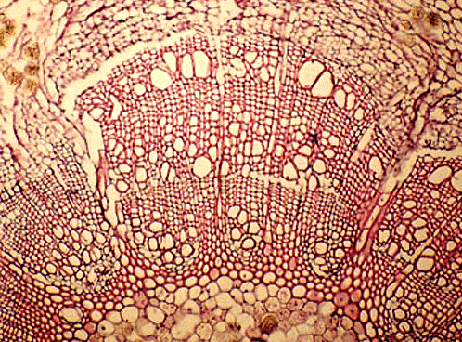
황칠나무
황칠나무의 해부학적 특성 환공재,
도관사이의 벽공이 교호상,
수평수지구를 가진다.
황칠나무의 목질부와 수피의
화학적 조성은 일반 상록 활엽수재
와 유사하다.
<세부적 특성>
<세부적 특성>

Slide 5
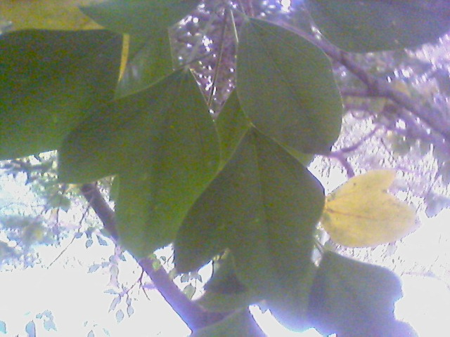

황칠나무
산형화서로 화경은 길이가3∼5cm
소화경은 5∼10mm 정도
양성화로 6월에 연한 황록색으로 개화
꽃받침은 종형 또는 도란형으로 끝이
5개로 갈라짐.
꽃잎과 수술이 각각 5개
과실은 타원형으로 10월에 검게 익음.
<잎사귀>
.
<잎사귀>
<꽃과 열매>
<꽃과 열매>

Slide 6
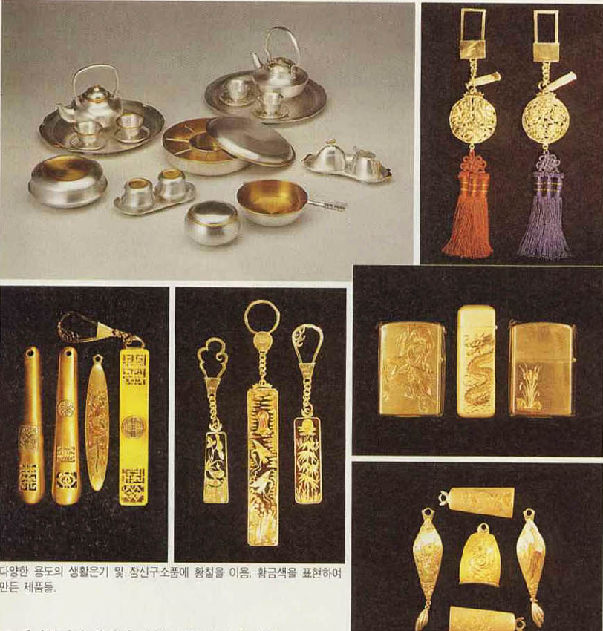
황칠도료
황칠은 상록 교목인 황칠나무에서
채취되는 우리나라 고유의 전통수지
도료
황칠공예는 삼국사기, 계림지,
고려사절요, 고려도경, 임원십육지 등
여러 문헌 자료에 기록
갑옻과 투구에 황금색을 나타내기 위해 사용
황칠나무 에서 나오는 천연 투명도료
* 특징 : 황금빛, 안식향

Slide 7
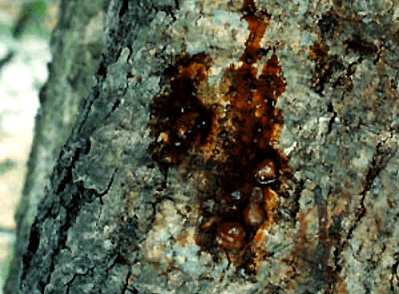
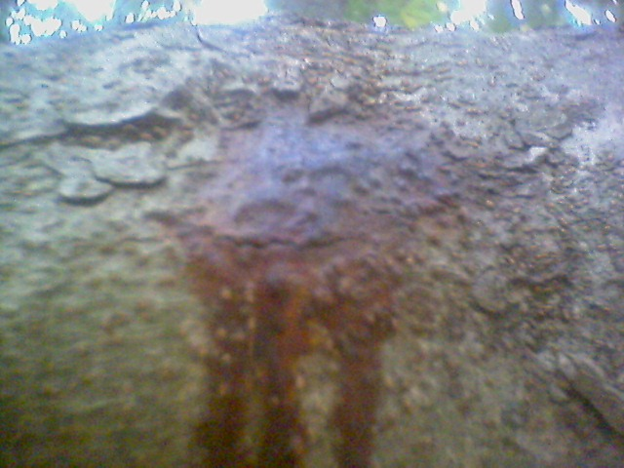
황칠도료
황칠나무 수지액의 분비시기는
5월~ 11월
채취시기는 7월부터 9월
채취방법
- 수간에 칼로 V자나 O자형으로 상처
- 유관에서 황색의 액이 배출
- 처음에는 유백색의 액이 나오나 공
기 중에서 서서히 수분을 잃고 황색
* 1회 채취량이 약 2mg/㎠으로
아주 미량이다.
<수지액>
<수지액>

Slide 8
황칠도료
황칠수지액의 특징
- 투명성의 황금성을 나타내는 고광택 도료로서 비중이 0.93이고 점도는
123 cps
- 저장안정성이 매우 양호한 천연의 무용제형 투명도료로서 황금색을 띠는
고광택의 도막을 형성
- 도장 초에 상쾌한 향을 내지만 시간경과 후 방향성 물질이 휘발하면
향기는 없어짐.
- 불순물로 활칠수지액은 분리 정제를 해야햐며 압착법의 수율은
25~30%이며 원심분리법은 75~80%의 수율
- 광중합성 도료로서 햇볕에서 2시간 정도, 음지에서 24시간,
고온상태에서 10~14시간 소요

Slide 9
황칠도료
특징
- 경도는 양호
- 부착력은 우수
- 내충격성, 내한열성은 양호하나 광택도는 떨어짐.
- 색상이 뛰어나고 작업성이 우수하나 내화학성에 문제
- 열안정성에 큰 문제
- 황금빛의 도료이기에 고품격 목재용 화장도료로 최적격
- 향기가 우수하며 황칠은 금속공예에 금박을 넣은 것 같이 보여
은공예품의 가치를 향상

Slide 10
개선 및 이용개발
♦ 황칠나무 선발육종
황칠생산이 많은 우량개체로부터 삽수나 접수를 채취 그 차대를 이용
우량개체의 증식에는 삽목에 의한 방법
여러가지 양분이 혼합된 배양토를 처리해서 나무를 증식하는 방법
요 인 | IAA100㎎/l | IBA100㎎/l | NAA100㎎/l | 비고
피트모스+버미클라이트 | 54 | 81 | 68 | 36
피트모스+버미큘라이트+펄라이트 | 52 | 82 | 13 | 34
피트모스+펄라이트 | 20 | 74 | 70 | 42
일반토양 | 48 | 68 | 49 | 34

Slide 11
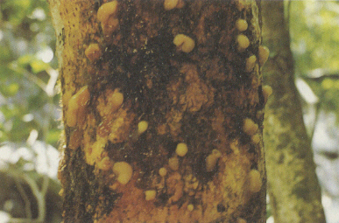
개선 및 이용개발
♦ 미생물에 의한 황칠분비 촉진
황칠나무수 피에 상처를 내고
회색고약병균(Septobasodoum sp)
을 접종
최적 처리시기는 7월 중순
처리 7일 후부터 균주의 접종이 확인
황칠의 분비가 촉진

Slide 12
결론
버미큘라이트, 펄라이트 및 피트모스를 혼합한 배양토에 IBA100㎎/ℓ를
처리하는 것이 가장 효과적
이때의 발근율은 82%로 비교군 34%와 비교하여 약 2배의 발근
촉진효과접종구당(면적 12㎠) 평균 2g정도 분비되었으며
가장 많이 분비된 경우는 27g까지 분비
황칠이 분비되는 동안 임목에 큰 피해를 입히지 않았음.

Slide 13
결론
황칠은 그 채취량이 극소량이기 때문에 소량의 황칠을 사용하여
고부가가치를 지닌 제품을 창출할 수 있는 방향으로 이용하는 것이
무엇보다 중요
황금빛 찬란한 천연도료로써 목공예품을 화려하게 보이게 하기 때문에
고품격의 목재용 화장도료로 최적격
향기가 좋기 때문에 안방가구나, 합죽선, 목침, 병풍 등에 칠하여 한국
고유의 칠기 제품으로 개발하는 것이 바람직
개체에 따라서 형태적 특성 및 칠액 생산량에 다양한 변이가 존재
황칠나무 천연집단의 형태적·유전적 변이를 조사하고 그 요인들을
토대로 칠액 생산량이 많은 우량개체를 선발하여 개발

